Slide 1
Взаимосвязь функции и её производной. (подготовка к ЕГЭ по математике)
Фаязова Оксана Викторовна учитель математики и информатики МБОУ СОШ №1 го Большой Камень

Slide 2
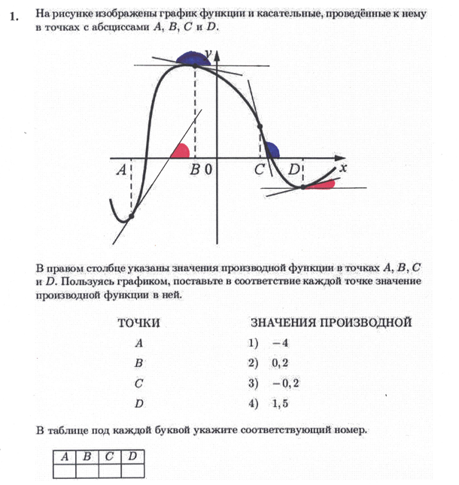
A | B | C | D
4 | 3 | 1 | 2
Ответ: 4312

Slide 3
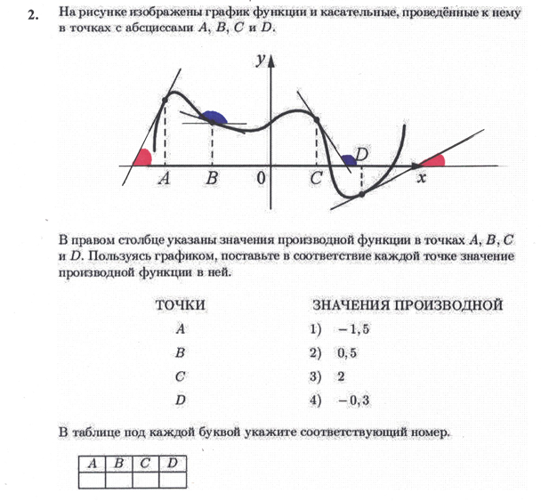
A | B | C | D
3 | 4 | 1 | 2
Ответ: 3412

Slide 4
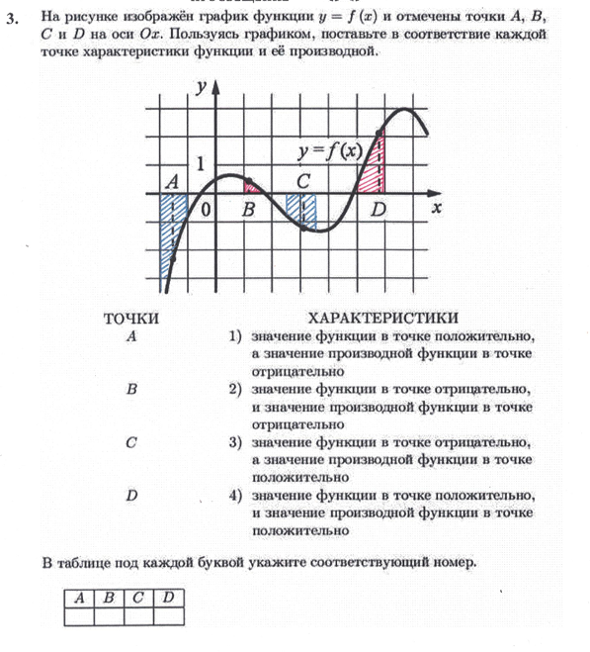
A | B | C | D
3 | 1 | 2 | 4
Ответ: 3124

Slide 5
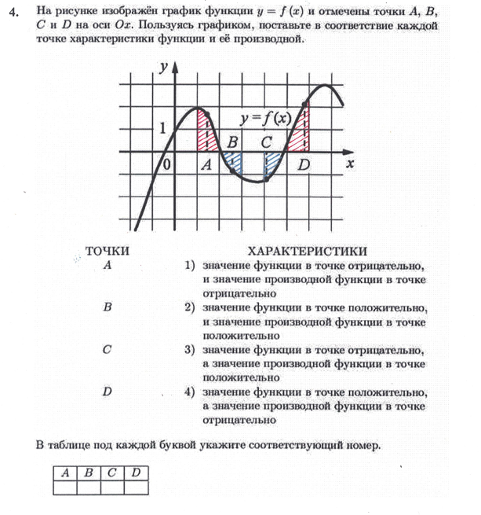
A | B | C | D
4 | 1 | 3 | 2
Ответ: 4132

Slide 6
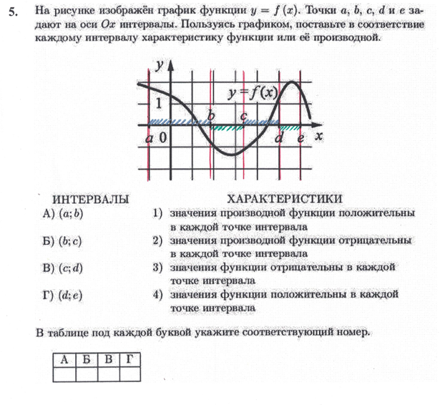
A | Б | В | Г
2 | 3 | 1 | 4
Ответ: 2314

Slide 7
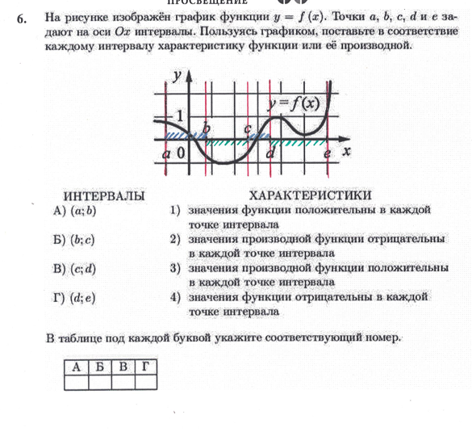
A | Б | В | Г
2 | 4 | 3 | 1
Ответ: 2431

Slide 8
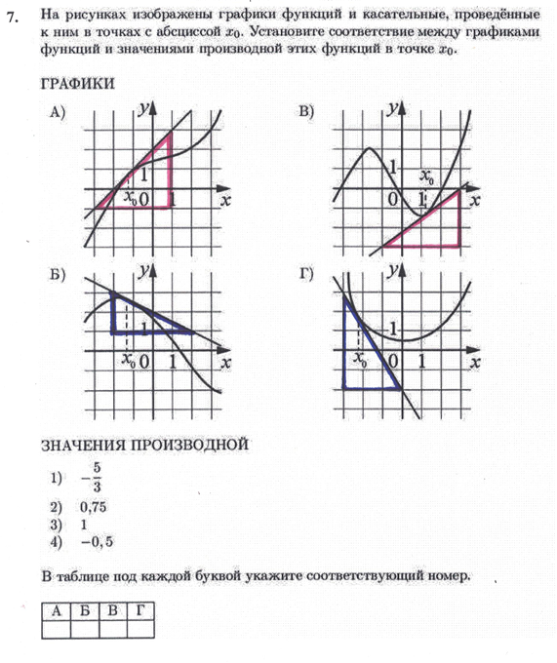
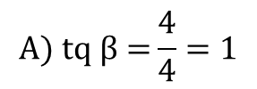
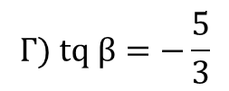
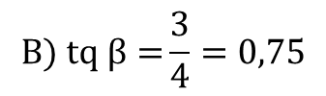

$$А) tq β={\frac{4}{4}}=1$$
$$В) tq β={\frac{3}{4}}=0,75$$
Б) $tq β=−{\frac{2}{4}}=−0,5$
$$Г) tq β=−{\frac{5}{3}}$$
A | Б | В | Г
3 | 4 | 2 | 1
Ответ: 3421

Slide 9
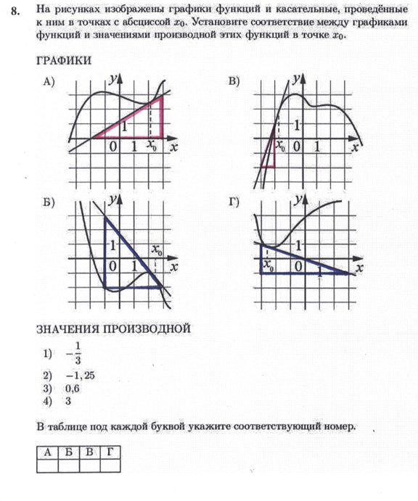

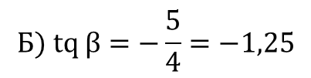

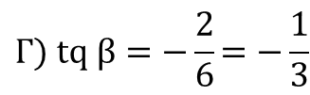
$А) tq β={\frac{3}{5}}=0,$6
$В) tq β={\frac{3}{1}}=$ 3
$$Б) tq β=−{\frac{5}{4}}=−1,25$$
$$Г) tq β=−{\frac{2}{6}}=−{\frac{1}{3}}$$
A | Б | В | Г
3 | 2 | 4 | 1
Ответ: 3241

Slide 10
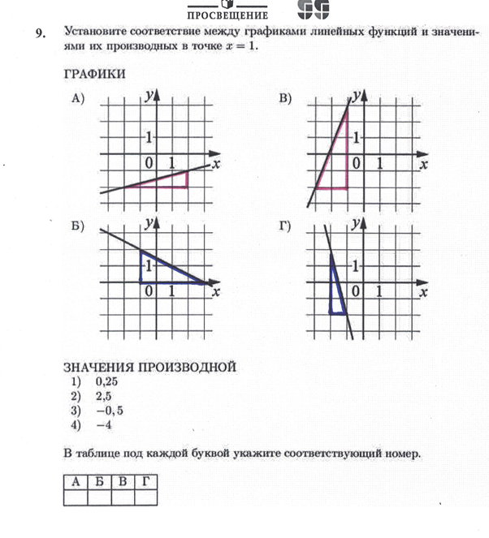
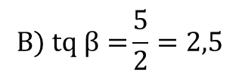
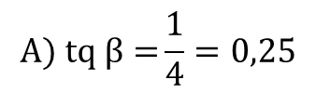
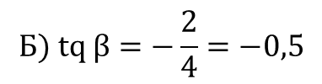

$$А) tq β={\frac{1}{4}}=0,25$$
$$В) tq β={\frac{5}{2}}=2,5$$
$$Б) tq β=−{\frac{2}{4}}=−0,5$$
$Г) tq β=−{\frac{4}{1}}=−$4
A | Б | В | Г
1 | 3 | 2 | 4
Ответ:1324

Slide 11
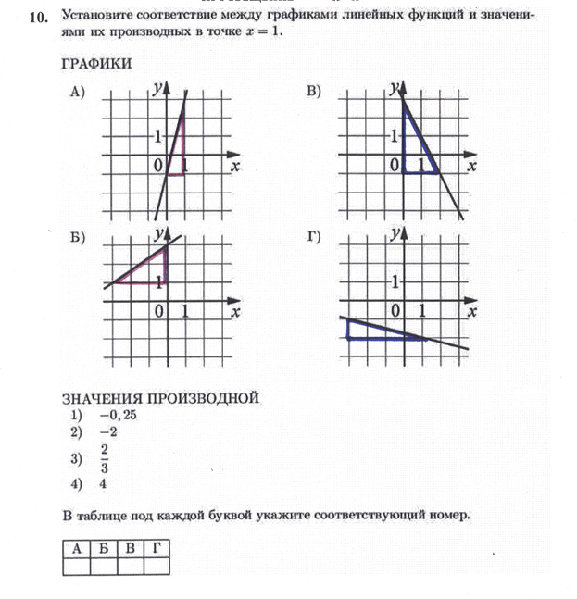

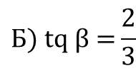
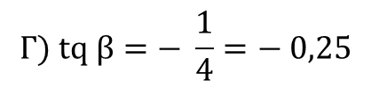
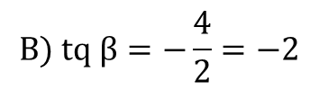
$А) tq β={\frac{4}{1}}=$ 4
$$В) tq β=−{\frac{4}{2}}=−2$$
$$Б) tq β={\frac{2}{3}}$$
$$Г) tq β=−{\frac{1}{4}}=− 0,25$$
A | Б | В | Г
4 | 3 | 2 | 1
Ответ: 4321

